Slide 1



CARACTERIZACIÓN SINDRÓMICA DEL CFPE: DISOCIACIÓN FUNCIONAL Y QUISTES DE PARED GRUESA COMO EVIDENCIA DE UN FENOTIPO FISIOPATOLÓGICO DISTINTIVO Y ÚNICO
A. López Bauzá, N. Castelo Branco Carvajal, C. López Ramírez, J. L. López Campos, , A. Fernández Boza, J. A. Rodríguez Portal.
Unidad Médico-Quirúrgica de Enfermedades Respiratorias. Instituto de Biomedicina de Sevilla (IBiS). Hospital Universitario Virgen del Rocío/Universidad de Sevilla, España.

Slide 2

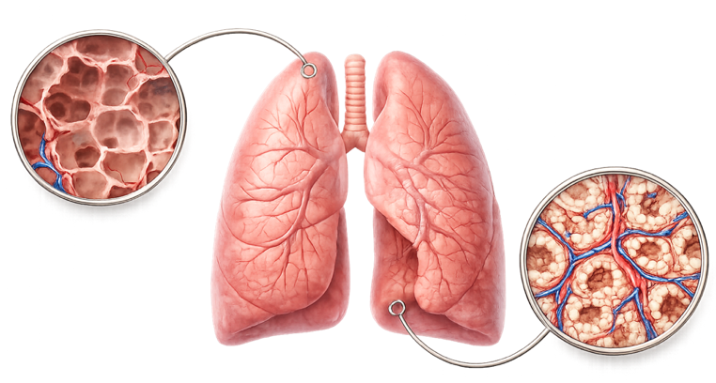
INTRODUCCIÓN
1. CFPE: de la heterogeneidad al consenso.
Schwartz
et al., 1991
Cottin
et al., 2005
Tourniaire et al., 1966
Youssen
et al., 2006
Doherty
et al., 1997
Hiwatari
et al., 1993
Mallory et al., 1948
Westcott
et al., 1988
Hoyle
et al., 1999
Cottin et al.
2022
Kawabata
et al., 2008
Robbins et al., 1948
Lundblad
et al., 2005
Niewoehner
et al.,1982
Wells
et al., 1997
Katzenstein
et al., 2010
Wiggins
et al., 1990
Wells et al., 2003
Notes:
Históricamente, la investigación sobre el CFPE se ha visto limitada por la heterogeneidad de los criterios utilizados para definir las cohortes, lo que generaba incertidumbre sobre la evolución funcional y el pronóstico de los pacientes1
El Consenso Internacional ATS/ERS/JRS/ALAT de 2022 representa un hito fundamental en la estandarización del Síndrome de Fibrosis Pulmonar y Enfisema Combinados (CFPE), proporcionando un marco conceptual que permite transitar desde una coexistencia de patologías hacia la definición de un síndrome clínico-funcional con identidad propia..

Slide 3


INTRODUCCIÓN
2. CFPE: definición como síndrome clínico.
Enfisema ⩾ 15%.
Volúmenes pulmonares ↔️ con Dlco ↓↓.
HT precapilar no relacionada con la sola presencia de enfisema (FEV1 > 60%), fibrosis (FVC > 70%) o el contexto etiológico (ETC).
Criterios de clasificación del SCFPE:
Cottin et al., Am J Respir Crit Care Med 2022
Notes:
El consenso de 2022 establece criterios claros: Definición operativa: Presencia de enfisema clínicamente relevante (≥15%) y/o una DLCO desproporcionadamente disminuida en presencia de volúmenes pulmonares conservados

Slide 4
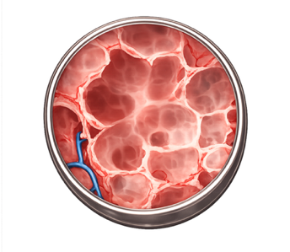
INTRODUCCIÓN
2. SCFPE: La Paradoja de la mecánica funcional.
↔️/↓ FVC
↑TLC
↑↑VR
↓FEV1/FVC
↓↓ DLCO
FVC ↓
TLC ↓
VR ↓/↔️
FEV1/FVC ↔️/↑
DLCO ↓↓
Cottin et al., Am J Respir Crit Care Med 2022
Cottin et al., Am J Respir Crit Care Med 2022
Notes:
En la CPFE, el enfisema y la fibrosis se contrarrestan a nivel mecánico, dando lugar a volúmenes aparentemente conservados, pero ambos procesos confluyen en la destrucción funcional de la membrana alveolo-capilar, produciendo una caída desproporcionada de la DLCO. Esta disociación explica el aumento del cociente FVC/DLCO y su relación con el desarrollo precoz de hipertensión pulmonar

Slide 5
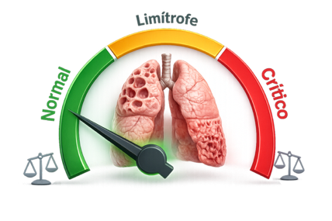
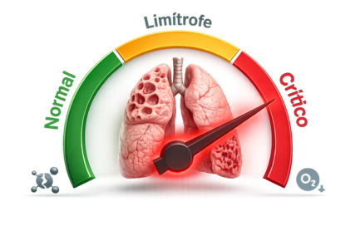



INTRODUCCIÓN
2. SCFPE: La Paradoja de la mecánica funcional.
FVC
DLCO
La preservación relativa de los volúmenes pulmonares puede llevar a un infradiagnóstico si no se evalúa la DLCO o se realiza un TCAR
Notes:
LA disociación funcional donde los efectos restrictivos de la fibrosis y los efectos hiperinsufladores del enfisema se contrarestan mecánicamente.
La Guía del Consenso Internacional de 2022 (ATS/ERS/JRS/ALAT) describe un perfil fisiológico único para el Síndrome de Fibrosis Pulmonar y Enfisema Combinados (CFPE), caracterizado por una "normalización" aparente de los volúmenes pulmonares que enmascara un deterioro severo del intercambio gaseoso1,2. Esta condición se define por una disociación funcional donde los efectos restrictivos de la fibrosis y los efectos hiperinsufladores del enfisema se contrarestan mecánicamente.
FVC (Capacidad Vital Forzada): Suele estar disminuida o normal, pero se encuentra significativamente más preservada o elevada en comparación con la fibrosis pulmonar idiopática (FPI) aislada3,4. La Guía advierte que la FVC no es un marcador fiable de progresión en el CFPE, ya que el enfisema atenúa su caída a pesar del avance de la fibrosis5,6,7.
• TLC (Capacidad Pulmonar Total): Es variable (puede ser normal, aumentada o disminuida), pero generalmente es mayor que en la FPI aislada3,4. Su valor correlaciona de forma positiva con la extensión del enfisema y negativa con la de la fibrosis2.
• VR (Volumen Residual): Al igual que la TLC, es variable, pero típicamente se encuentra más elevado en pacientes con CFPE que en aquellos con fibrosis pura3,4.
• FEV1 (Volumen Espiratorio Forzado en 1 segundo): Puede estar normal o disminuido, siendo generalmente comparable a los niveles encontrados en la FPI aislada3,4.
• FEV1/FVC: Este cociente es variable; suele ser normal o estar ligeramente reducido, pero es típicamente menor que en la FPI aislada (donde suele estar aumentado por encima de 0.80)3,4. Un fenómeno crítico es que este ratio puede "normalizarse" falsamente a medida que la fibrosis progresa y aumenta el retroceso elástico1.
Parámetros de Intercambio Gaseoso
• DLCOc (Capacidad de Difusión de Monóxido de Carbono): Se encuentra severa y desproporcionadamente disminuida en relación con los volúmenes pulmonares8,3,4. Es significativamente menor que en la FPI aislada, incluso tras ajustar por la extensión de la fibrosis en la tomografía3.
• KCOc (Coeficiente de Transferencia de Monóxido de Carbono): Está severamente disminuido3,4. La reducción aislada o severa del KCO en presencia de un defecto ventilatorio leve (volúmenes preservados) es un signo de sospecha clave para CFPE o hipertensión pulmonar asociada9.

Slide 6
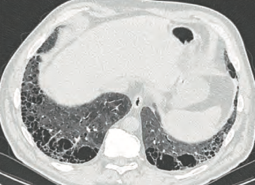

INTRODUCCIÓN
3. SCFPE: Patrón Morfológico Distintivo.
Quistes de paredes gruesas
Patrón morfológico único
Notes:
¿y por qué un TCAR?

Slide 7
MATERIAL Y MÉTODOS:
*
*
*
*
*

Slide 8



INTRODUCCIÓN
4. La monitorización del SCFPE: Un vacío crítico identificado por la guía de consenso internacional
No existe ningún parámetro para monitorizar progresión en SCFPE
El IPC (Índice Fisiológico Compuesto) no está validado como endpoint de progresión en SCFPE.
FVC infraestima verdadera progresión.
FEV1/FVC puede mejorar con el avance de la EPID.
DLCO útil pero afectada por múltiples factores (vasculopatía, hemoglobina, HTP, variabilidad de medición).
El IPC (Índice Fisiológico Compuesto) no está validado como endpoint de progresión en SCFPE.
Notes:
SCFPE: ¿Cómo monitorizamos la progresión?
La Guía de Consenso Internacional 2022 (ATS/ERS/JRS/ALAT) enfatiza:
"NO EXISTE NINGÚN PARÁMETRO VALIDADO para monitorizar progresión en SCFPE"GUIA-Sd.-CFPE-2022.pdf​
¿Por qué?
❌ FVC declina lentamente → infraestima progresión
❌ FEV1/FVC puede mejorar paradójicamente
⚠️ DLCO útil pero afectada por múltiples factores
⚠️ IPC no validado en SCFPE

Slide 9
OBJETIVO
Objetivo principal:
Analizar las diferencias clínicas y funcionales entre el SCFPE y la EPID fibrosante no SCFPE en una cohorte transversal, aplicando los criterios establecidos en la declaración de consenso internacional.
Objetivo secundario:
Explorar parámetros funcionales como posibles candidatos a marcadores de gravedad y progresión.

Slide 10





MÉTODOS
Diseño del estudio:
Estudio transversal
Variables
IBM SPSS Statistics
Datos demográficos
Características clínicas,
PFR: FEV1/FVC, FVC, TLC, VR, DLCO, KCO
Índice de comorbilidad de Charlson.
V.Categóricas: prueba de la Chi-cuadrado
V.Continuas: U de Mann-Whitney.
ES = p < 0,05
Notes:
transversal comparativo en el que se incluyeron pacientes de una consulta monográfica de neumopatías intersticiales, que incluyó a hombres y mujeres, de cualquier edad, diagnosticados de SCFPE o con enfermedad pulmonar fibrosante sin enfisemaEPID no SCFPE. En la visita de inclusión se recogieron datos demográficos, características clínicas, comorbilidades y valoración funcionalse realizaron pruebas de función respiratoria (espirometría, DLCO y volúmenes) y se aplicó el índice de comorbilidad de Charlson. Con estos datos se hizo un estuioestudio comparativo entre ambos grupos Los estudios estadísticos se realizaron con el programa IBM SPSS Statistics (IBM Corporation, Armonk, NY) versión 30. Las variables se describieron con su media y desviación estándar para las variables cuantitativas y mediante las frecuencias absolutas y relativas para las categóricas. Para comparar casos y controles se empleó una prueba de Mann-Whitney en el caso de las variables continuas y una prueba de la Chi-cuadrado (o prueba exacta de Fisher) para las variables categóricas.con objeto de detectar las variables que describen un comportamiento diferencial entre las dos situaciones clínicas, utilizándose la prueba de Chi-cuadrado para variables categóricas y la U de Mann-Whitney para variables continuas.

Slide 11
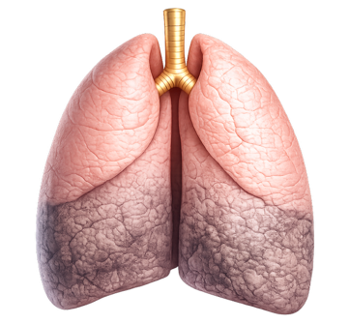





RESULTADOS
1. SCFPE: Características demográficas, clínica y comorbilidades.
EPID NO SCFPE (N=32)
SCFPE (N=22)
P value
20(90,9%)
69,9 (8,6) | Varones (%) | 90,9 | 0,033
1(4,5%) | Edad (años) | 69,9 | 0,85
62,6 (39,2) | IPA | 63 | 0,001
2 (6,3%) 20 (62,5%) 9 (28,1%) 1 (3,1%) 0 (0%) | mMRC Grado 0 Grado 1 Grado 2 Grado 3 Grado 4 | 5 (22,7%) 8 (36,4%) 5(22,7%) 3 (13,6%) 1 (4,5%) | 0,092
95,9 % | Sat. O2 | 95,3 % | 0,370
20(90,9%) | I Charlson | 2,1 | <0,001
Notes:
El CFPE es una patología casi exclusiva de varones (90,9%) con una carga tabáquica masiva1.
• Dato Clave: El consumo acumulado en el grupo CFPE triplica al de la fibrosis aislada (62,6 vs 20 paquetes-año; p < 0.001)1

Slide 12
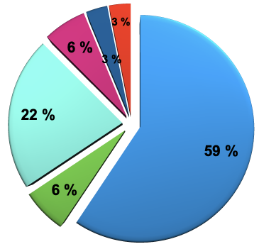
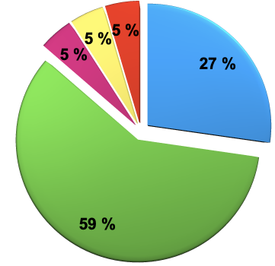
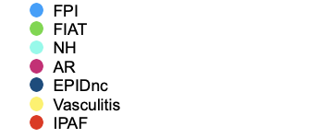
RESULTADOS
2. SCFPE: Tipo de EPID.
EPID NO SCFPE
SCFPE

Slide 13
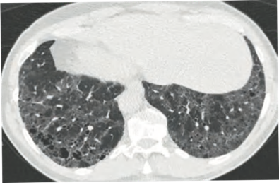
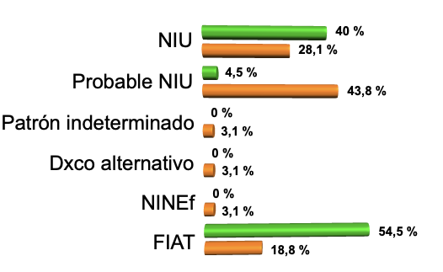
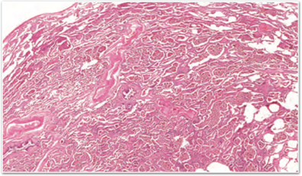

RESULTADOS
3. SCFPE: Características morfológicas.

Slide 14
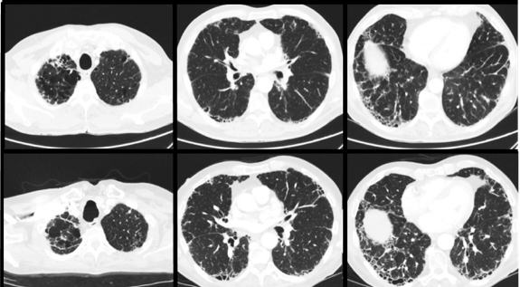

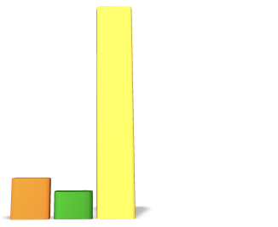
RESULTADOS
3. SCFPE: Características morfológicas.
La distribución de enfisema y fibrosis más común en el SCFPE fue el patrón de transición progresiva (59,1%).

Slide 15
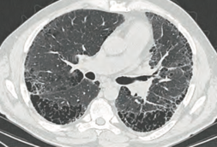
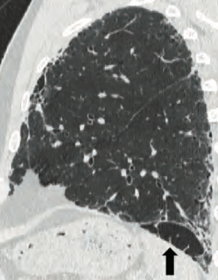

RESULTADOS
3. SCFPE: Características morfológicas.
Quistes de paredes gruesas
Patrón morfológico único
Los quistes de pared gruesa estuvieron presentes en el 68,2% del grupo SCFPE y ausente en el grupo sin enfisema (p<0,001).
Notes:
Los quistes de pared gruesa constituyen un patrón morfológico único del SCFPE, ausente en EPID sin enfisema (p<0,001), representando el "enfisema por tracción" descrito por la guía ATS/ERS 2022

Slide 16
RESULTADOS
4. SCFPE: Fenotipo funcional característico
EPID NO SCFPE
SCFPE
P value
FVC (%) | 76,2 % | 82,5 % | 0,176
FEV1 (%) | 81,1 % | 78,3 % | 0,573
FEV1/FVC (%) | 82,1 % | 72,5 % | 0,003
DLCO (%) | 46,0 % | 36,0 % | 0,032
KCO (%) | 74,6 % | 58,8 % | 0,001
TLC (%) | 79,0 % | 89,1 % | 0,002
VR (%) | 84,2 % | 105,3 % | 0,013
VR/TLC | 42,7 % | 46,0 % | 0,085
TM6M(m) | 452,4 m | 435,8 m | 0,714
Más allá de la FVC: KCO, DLCO y ratio VR/TLC como posibles biomarcadores clave de progresión.
Notes:
Ni la FVC (82,5% vs 76,2%) ni el FEV1 (78,3% vs 81,1%) mostraron diferencias estadísticamente significativas entre ambos grupos (p > 0.05).
Los pacientes con CFPE tienen TLC (89,1%) y VR (105,3%) significativamente mayores que los de fibrosis pura1.
◦ Sin embargo, su DLCO (36,0%) y su KCO (58,8%) son dramáticamente menores (p=0,032 y p=0,001 respectivamente)1.
• Mensaje: Un volumen pulmonar conservado en un fumador no descarta enfermedad grave; la clave está en el KCO

Slide 17
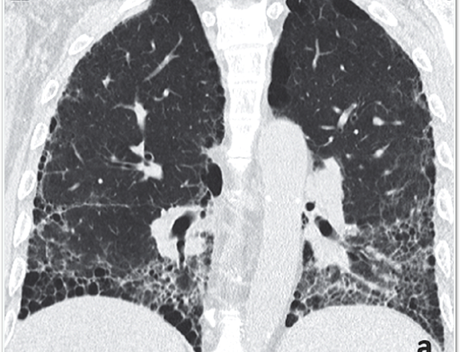
CONCLUSIONES
El SCFPE define un síndrome con características clínicas, funcionales y morfológicas propias, ligado al tabaquismo y con la FIAT como EPID predominante.
La disociación funcional (FVC ↔️; DLCO/KCO ↓↓; TLC–VR ↑) confirma el fenotipo de enfermedad vascular y de espacio muerto, donde la FVC no refleja la verdadera gravedad ni la progresión.
La DLCO, KCO y el VR/TLC emergen como potenciales candidatos a biomarcadores de seguimiento en el SCFPE y deberían priorizarse frente a la FVC en futuros estudios.
Notes:
Consolidación de un Fenotipo Único: El SCFPE se confirma como un fenotipo clínico-funcional altamente diferenciado de la enfermedad pulmonar intersticial difusa fibrosante (EPIDf) sin enfisema12. Esta distinción no es solo teórica; se sustenta en un perfil epidemiológico claro de varones con alta carga tabáquica donde la Fibrosis Asociada al Tabaco (FIAT) es la patología predominante (59,1%)34.
2. Evidencia de la Disociación Funcional y Morfológica: La identidad del síndrome se basa en dos pilares: una disociación funcional severa (deterioro marcado de la DLCO y KCO pese a volúmenes como TLC y VR significativamente preservados o elevados) y un patrón morfológico único caracterizado por quistes de pared gruesa, presentes en el 68,2% de los pacientes con SCFPE y totalmente ausentes en el grupo control2....
3. Invalidez de la FVC para el Seguimiento: El estudio demuestra que la FVC no es un marcador fiable de progresión en el SCFPE25. Debido a la mecánica contrapuesta del enfisema y la fibrosis, los valores espirométricos pueden permanecer estables (82,5% en SCFPE vs 76,2% en fibrosis aislada; p=0,176) mientras la enfermedad avanza, lo que constituye una "trampa" clínica para el facultativo45.
4. Nuevos Estándares para la Evaluación Longitudinal: Para dar respuesta a las lagunas de conocimiento del Consenso Internacional de 2022, se proponen parámetros como el KCO, la DLCO, la TLC, el VR y la tendencia del cociente VR/TLC como los candidatos esenciales para monitorizar la progresión real del síndrome en futuros estudios y en la práctica clínica25.
keep_pinGuardar como notacopy_all
thumb_up
thumb_down
¿Cómo se define un enfisema clínicamente relevante según el consenso?
¿Qué implicaciones tiene que la FIAT sea el diagnóstico predominante?
¿Por qué el índice de Charlson fue menor en pacientes con SCFPE?
Mucho mas resumido como ideas clave.
Aquí tienes las ideas clave del estudio de caracterización del síndrome CFPE resumidas de forma directa para tu presentación:
• Identidad del Síndrome: El CFPE es un fenotipo clínico-funcional único, ligado estrechamente al tabaquismo masivo (triplica al grupo control) y con la Fibrosis Asociada al Tabaco (FIAT) como diagnóstico predominante en el 59,1% de los casos1....
• Marcador Radiológico Exclusivo: La presencia de quistes de pared gruesa es el "DNI" del síndrome, detectándose en el 68,2% de los pacientes con CFPE y en el 0% de aquellos con fibrosis aislada34.
• Disociación Funcional: Se caracteriza por una contradicción mecánica donde los volúmenes están preservados o elevados (TLC y VR significativamente mayores), pero el intercambio gaseoso está hundido (caída severa de DLCO y KCO)3....
• La "Trampa" de la FVC: La Capacidad Vital Forzada no es un marcador fiable de progresión en este síndrome, ya que el enfisema enmascara el avance de la fibrosis al mantener valores falsamente normales24.
• Nuevo Estándar de Seguimiento: Para evaluar la evolución real, es imperativo priorizar el monitoreo de la DLCO, el KCO y la tendencia al alza del cociente VR/TLC24.

Slide 18
CARACTERIZACIÓN SINDRÓMICA DEL CFPE: DISOCIACIÓN FUNCIONAL Y QUISTES DE PARED GRUESA COMO EVIDENCIA DE UN FENOTIPO FISIOPATOLÓGICO DISTINTIVO Y ÚNICO
A. López Bauzá, N. Castelo Branco Carvajal, C. López Ramírez, J. L. López Campos, , A. Fernández Boza, J. A. Rodríguez Portal.
Unidad Médico-Quirúrgica de Enfermedades Respiratorias. Instituto de Biomedicina de Sevilla (IBiS). Hospital Universitario Virgen del Rocío/Universidad de Sevilla, España.

